Slide 1
第6章 ATPCS
Notes:
ATPCS:ARM Thumb Procedure Call Standard

Slide 2
6.1 ATPCS概述
ATPCS规定了一些ARM程序和Thumb程序中子程序间调用的基本规则，包括子程序调用过程中寄存器的使用规则，数据栈的使用规则，参数的传递规则。
  支持数据栈限制检查的ATPCS
  支持只读段位置无关（ROPI）的ATPCS
  支持可读写段位置无关（RWPI）的ATPCS
  支持ARM程序和Thumb程序混合使用的ATPCS
  处理浮点运算的ATPCS
Assemble Language of ARM

Slide 3
使用ADS的C语言编译器编译的C语言子程序满足用户指定的ATPCS类型，汇编子程序必须满足下面3个条件：
  在子程序编写时必须遵守相应的ATPCS规则
  数据栈的使用要遵守相应的ATPCS规则
  在汇编编译器中使用-apcs选项
Assemble Language of ARM

Slide 4
6.2 基本 ATPCS
基本ATPCS规定了在子程序调用时的一些基本规则，支持：
  各寄存器的使用规则及其相应的名称
  数据栈的使用规则
  参数传递的规则
不支持
  ARM程序和Thumb程序相互调用
  数据以及代码的位置无关的支持
  子程序的可重入性
  数据栈检查的支持
Assemble Language of ARM
Notes:
在一个多任务环境中，函数的可重入性是十分重要的。可重入函数是一个可以被多个任务调用的过程，任务在调用时不必担心数据是否会出错。在写函数时只要考虑到尽量用局部变量（例如寄存器、堆栈中的变量），对于要使用的全局变量要加以保护（例如采用关中断、信号量等），这样构成的函数就一定是一个可重入的函数。

Slide 5
6.2.1 寄存器的使用规则
子程序间通过寄存器r0－r3来传递参数
在子程序中，使用寄存器r4－r11来保存局部变量
寄存器r12用作子程序间scratch寄存器，记作ip
寄存器r13用作数据栈指针，记作sp
寄存器r14用作连接寄存器，记作lr
寄存器r15用作程序计数器，记作pc
Assemble Language of ARM

Slide 6
表 6.1 ATPCS中各寄存器的使用规则及其名称
寄存器 | 别名 | 特殊名称 | 使用规则
R15 |  | pc | 程序计数器
R14 |  | lr | 连接寄存器
R13 |  | sp | 数据栈指针
R12 |  | ip | 子程序内部调用的scratch寄存器
R11 | V8 |  | ARM状态局部变量寄存器8
R10 | V7 | sl | ARM状态局部变量寄存器7，在支持数据栈检查的ATPCS中为数据栈限制指针
R9 | V6 | sb | ARM状态局部变量寄存器6，在支持RWPI的ATPCS中为静态基址寄存器
R8 | V5 |  | ARM状态局部变量寄存器5
R7 | V4 | wr | 局部变量寄存器4，Thumb状态工作寄存器
R6 | V3 |  | 局部变量寄存器3
R5 | V2 |  | 局部变量寄存器2
R4 | V1 |  | 局部变量寄存器1
R3 | A4 |  | 参数/结果/scratch寄存器4
R2 | A3 |  | 参数/结果/scratch寄存器3
R1 | A2 |  | 参数/结果/scratch寄存器2
R0 | A1 |  | 参数/结果/scratch寄存器1
Assemble Language of ARM

Slide 7
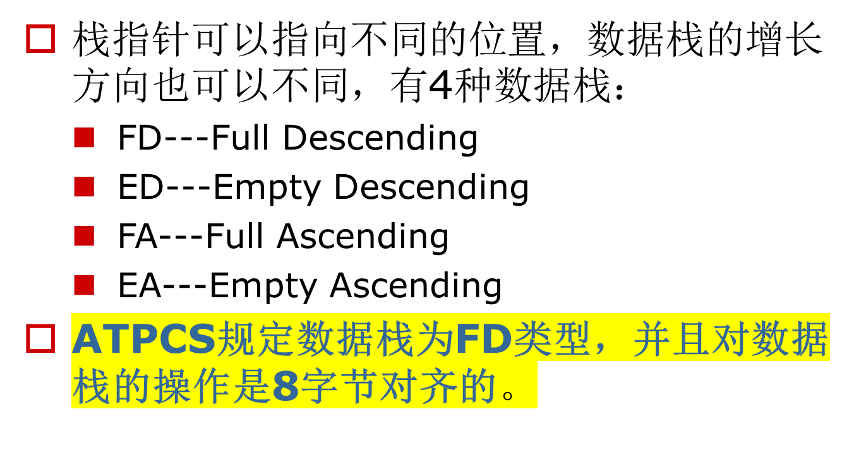
6.2.2 数据栈使用规则
Assemble Language of ARM

Slide 8
数据栈的名词
  数据栈栈指针 stack pointer
  数据栈的基地址 stack base
  数据栈界限 stack limit
  已占用的数据栈 used stack
  未占用的数据栈 unused stack
  数据栈中的数据帧 stack frames
Assemble Language of ARM

Slide 9
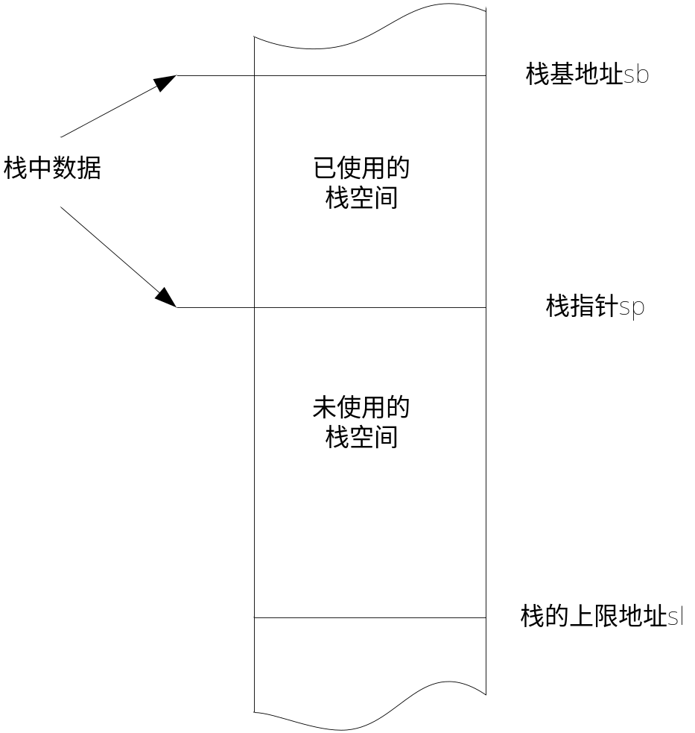
Assemble Language of ARM

Slide 10
6.2.3 参数传递规则
1、子程序参数传递规则
  对于参数个数可变的子程序，当参数不超过4个时，可以使用寄存器r0－r3来传递参数
  当参数超过4个时，可以使用数据栈来传递参数
在参数传递时，将所有参数看作时存放在连续的内存字单元中的字数据，然后，依次将各字数据传送到寄存器r0、r1、r2、r3中，如果参数多于4个，将剩余的字数据传送到数据栈中，入栈的顺序与参数顺序相反，即最后一个字数据先入栈。
Assemble Language of ARM

Slide 11
对于浮点参数遵守：
  第一个整数参数通过寄存器r0－r3来传递，其它参数通过数据栈传递。
Assemble Language of ARM

Slide 12
参数传递
开始四个字大小的参数直接使用寄存器的R0-R3来传递(快速且高效的)
  更多的信息可参看ATPCS
如果需要更多的参数，将使用堆栈。(需要额外的指令和慢速的存储器操作)
所以通常限制参数的个数，使它为4或更少。
  如果不可避免，把常用的参数前4个放在R0-R3中
Assemble Language of ARM

Slide 13
Parameter Passing (4 parameters)
Parameter Passing (4 parameters)
int func1(int a, int b,
int c, int d)
{
return a+b+c+d;
}
int caller1(void)
{
return func1(1,2,3,4);
}
func1
0x000000 : ADD r0,r0,r1
0x000004 : ADD r0,r0,r2
0x000008 : ADD r0,r0,r3
0x00000c : MOV pc,lr
caller1
0x000014 : MOV r3,#4
0x000018 : MOV r2,#3
0x00001c : MOV r1,#2
0x000020 : MOV r0,#1
0x000024 : BL func1
Assemble Language of ARM

Slide 14
Parameter Passing (6 parameters)
Parameter Passing (6 parameters)
func2
0x000000 : STR lr, [sp,#-4]!
0x000004 : ADD r0,r0,r1
0x000008 : ADD r0,r0,r2
0x00000C : ADD r0,r0,r3
0x000010 : LDMIB sp,{r12,r14}
0x000014 : ADD r0,r0,r12
0x000018 : ADD r0,r0,r14
0x00001C : LDR pc,[sp],#4
caller2
0x000020 : STMFD sp!,{r2,r3,lr}
0x000024 : MOV r3,#6
0x000028 : MOV r2,#5
0x00002C : STMIA sp,{r2,r3}
0x000030 : MOV r3,#4
0x000034 : MOV r2,#3
0x000038 : MOV r1,#2
0x00003C : MOV r0,#1
0x000040 : BL func2
0x000044 : LDMFD sp!,{r2,r3,pc}
int func2(int a,int b,intc,
int,d,int e,int f)
{
return a+b+c+d+e+f;
}
int caller2(void)
{
return func2(1,2,3,4,5,6);
}
This code is compiled with “-O2 -Ono_autoinline”
Assemble Language of ARM

Slide 15
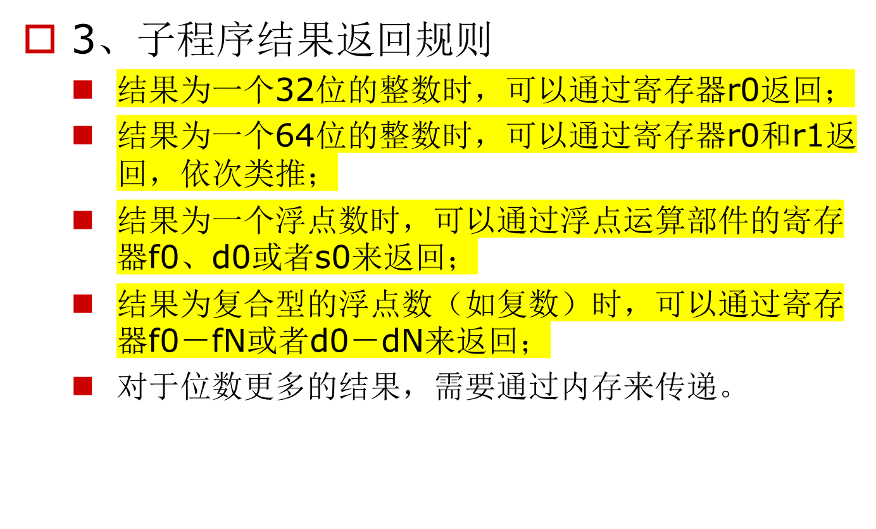
Assemble Language of ARM

Slide 16
6.3 几种特定的ATPCS
遵守基本的ATPCS，并具有以下的功能：
  支持数据栈限制检查的ATPCS
  支持只读段位置无关（ROPI）的ATPCS
  支持可读写段位置无关（RWPI）的ATPCS
  支持ARM程序和Thumb程序混合使用的ATPCS
  处理浮点运算的ATPCS
Assemble Language of ARM

Slide 17
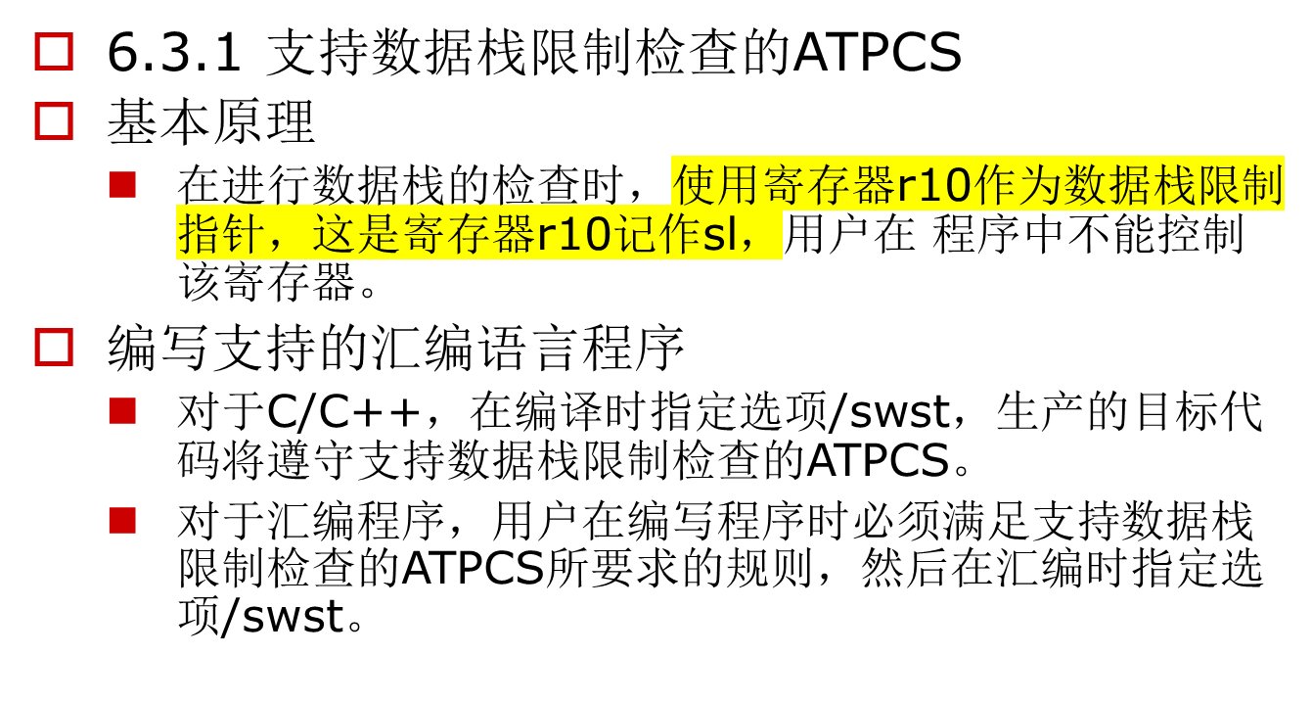
Assemble Language of ARM

Slide 18
6.3.2 支持只读段位置无关（ROPI）的ATPCS
应用场合
  程序在运行期间动态加载到内存中
  在不同的场合，与不同的程序组合后加载到内存中
  在运行期间映射到不同的地址
程序设计
  引用同一个ROPI段中的符号时必须是基于pc的
  ROPI段对其它段的引用必须是绝对地址，或是基于sb的可写数据
Assemble Language of ARM

Slide 19
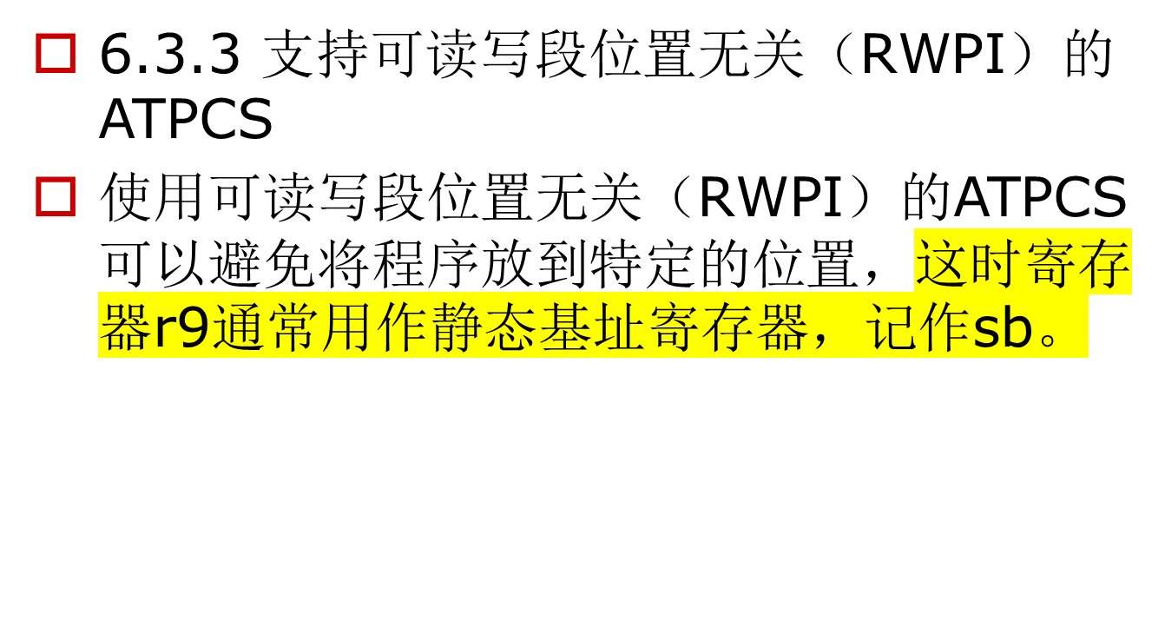
Assemble Language of ARM

Slide 20
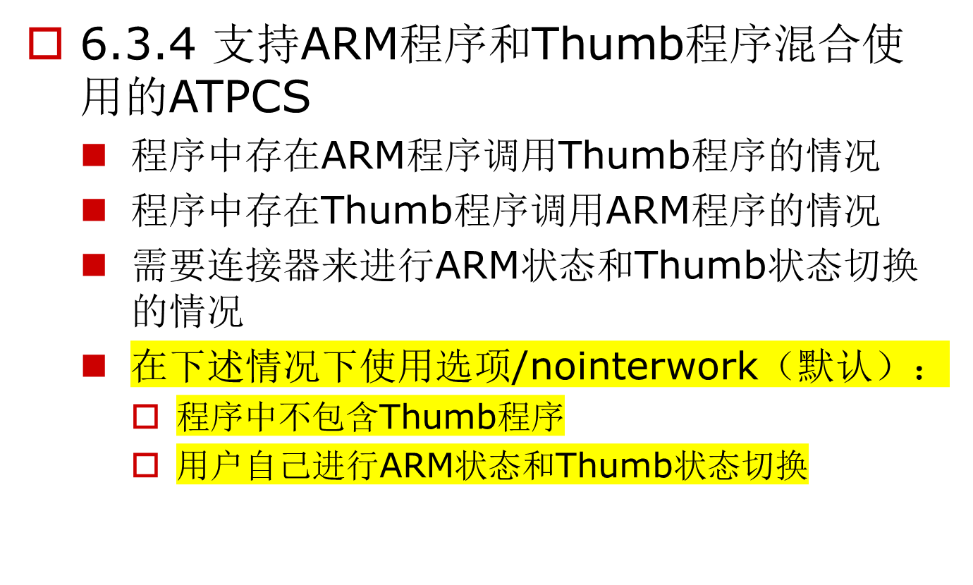
Assemble Language of ARM

Slide 21
6.3.5 处理浮点运算的ATPCS
支持VFP体系和FPA体系两种不同的浮点硬件体系和指令集，这两种体系对应的代码不兼容。
ADS的编译器和汇编器有浮点数相关的选项
Assemble Language of ARM

